Slide 1
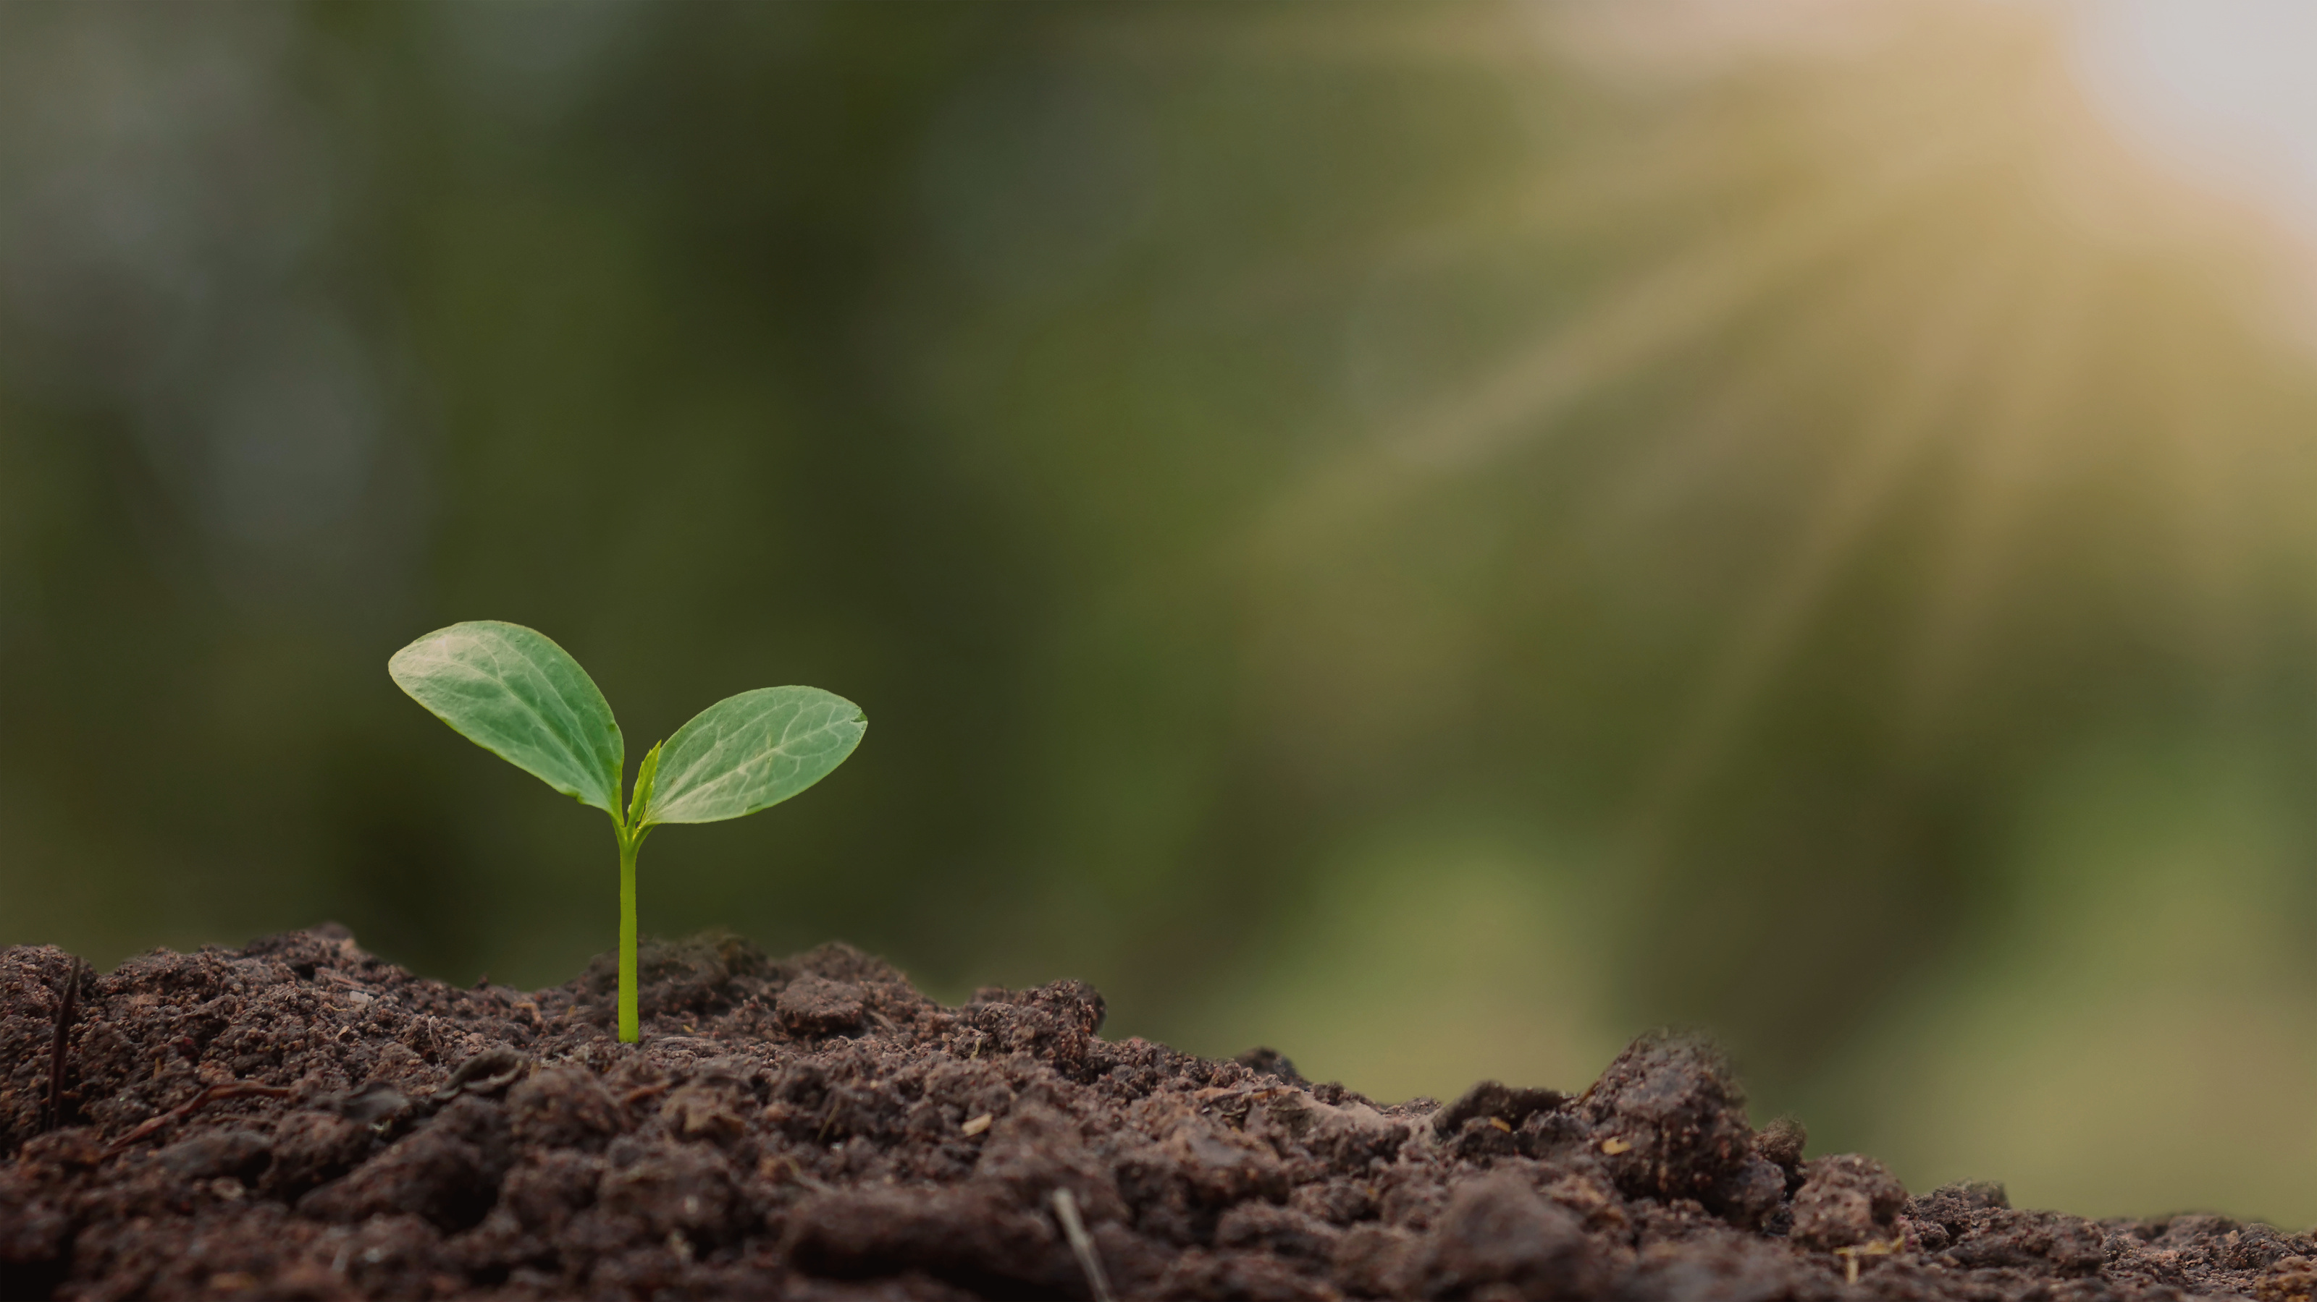

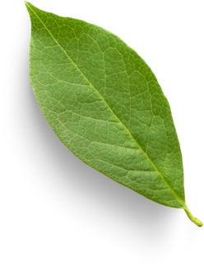
Záhradkár 101
Plánovanie záhrad

Slide 2
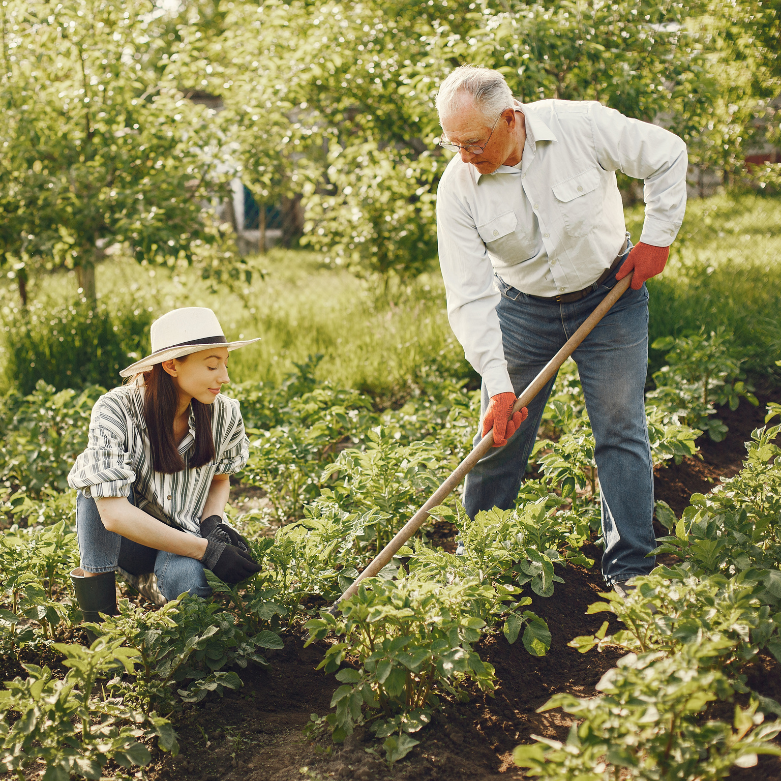
Inšpirácie a návrhy pre Váš priestor
Cieľom prezentácie je predstavenie hotovývh návrhov, schém a overených plánov.
Veríme, že rôzne verzie priestorového rozloženia a konkrétne vizuálne šablóny pre vyvýšené záhony, vertikálne pestovanie či bylinkové špirály vám pomôžu nájsť inšpiráciu akým spôsobom budete pristupovať ku svojej záhrade.

Slide 3


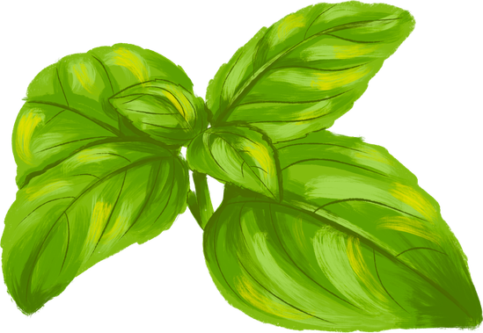
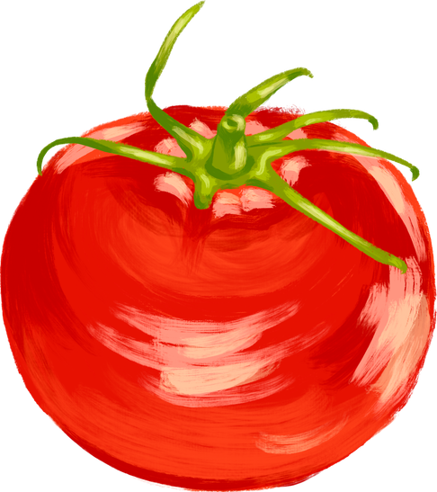
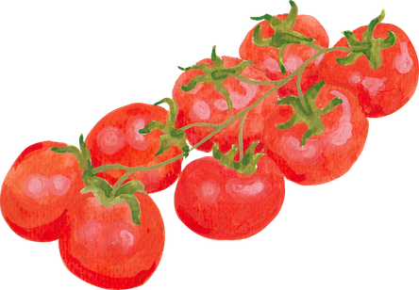

Vyvýšené záhony
Paradajky
Letné klasiky
Ak leto pre vás predstavuje vôňu paradajok, takéto rozloženie vyvýšeného záhona môže byť pre vás tou správnou voľbou.
Experimentujte s typom paradajok ale nezabudnite im nechať priestor rásť!
Bazalka

Slide 4

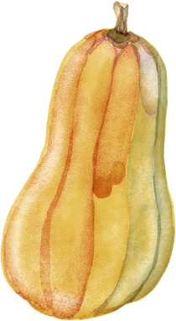
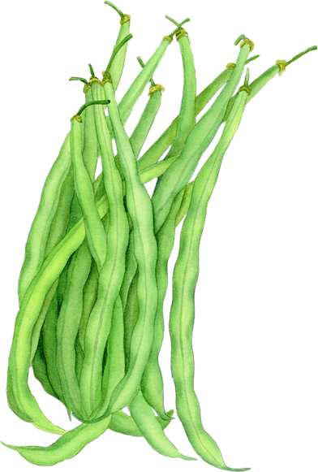


Vyvýšené záhony
Cuketa
Tekvicové kráľovstvo
Milujete vôňu pečenej tekvice, grilovanú cuketu alebo fazuľový prívarok?
Tak tento záhon je presne pre Vás.
nezabudnite nechať priestor pre tekvice!
Fazuľku podporte rastom do výšky.
Tekvica
Fazuľa

Slide 5



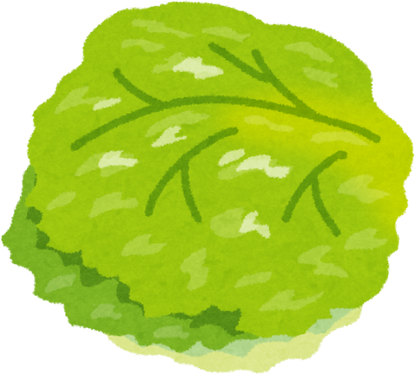
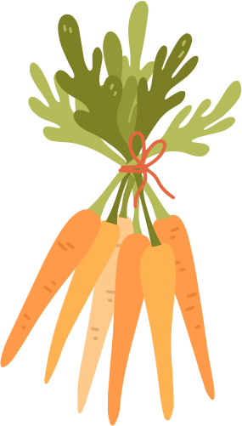
Vyvýšené záhony
Špenát
Zelený záhon
Kombinácia týchto rastlín zabezpečí aby ste mali zeleninu nie len na jar ale aj na jeseň.
Tip. Nezabudnite mrkvu a cviklu po uchytení preriediť nech má vhodný priestor a dostatok výživy.
Cvikla
Šalát
Mrkva

Slide 6

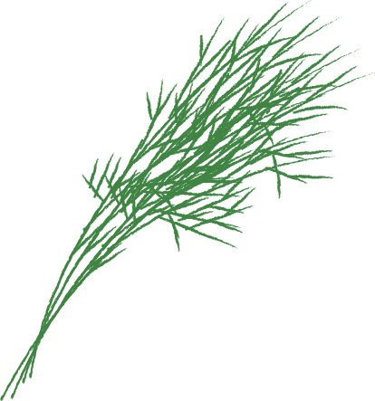





Vyvýšené záhony
Petržlen
Koreniny na grill
Milujete grilovaciu sezónu a špargľa pri nej nemôže chýbať?
Tento vyvýšený záhon zabezpečí aby ste mali špargľu a koreniny aj ku jej dochuteniu.
kôpor
Koriander
Špargľa
Nechtík lekársky

Slide 7






Vyvýšené záhony
lEVANDUĽA
bYLINKY NA KAžDý DEň
bYLINKOVÉ čAJE, KORENIE NA PEčENIE ALEBO LEN TAK
PRE RADOSŤ.
Nezabudnite, tieto bylinky milujú slniečko!
Rozmarýn
tYMIÁN
oREGANO
šALVIA

Slide 8


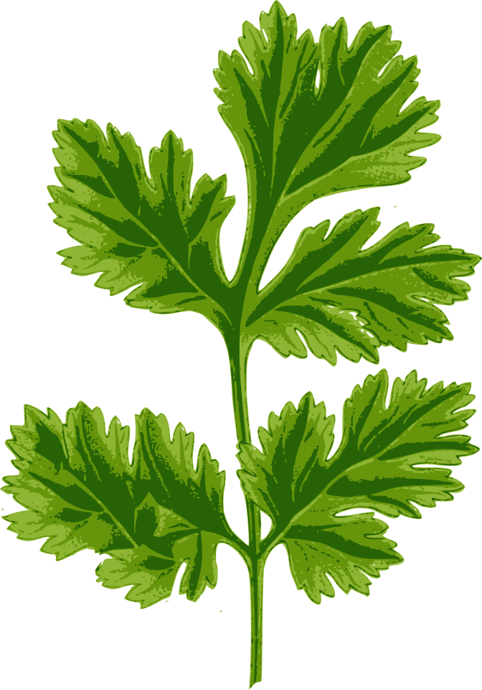
Vyvýšené záhony
Pažitka
Milovníci vody
Petržlen
Tieto bylinky milujú vodu.
a chuťovo doplnia každé cestoviny, pizzu či omáčku.
Bazalka
Koriander
Kôpor

Slide 9

Vertikálne pestovanie

Slide 10

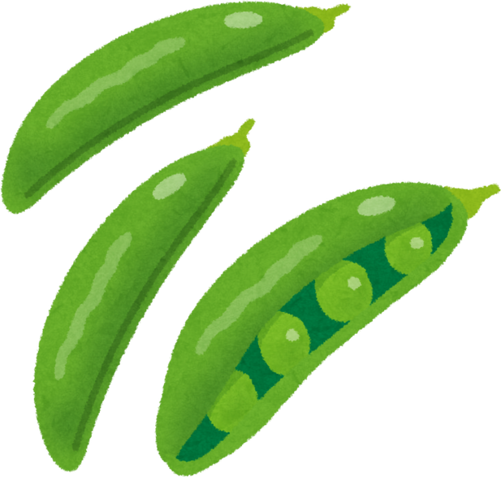

Vertikálne pestovanie
Fazuľa
Rovná stena
Na rovnú vertikálnu stenu sadíme paradajky, hrach či ťahavú fazuľu.
Paradajky
Hrach

Slide 11



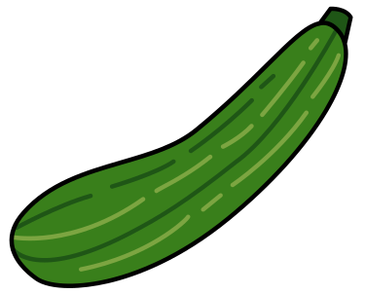
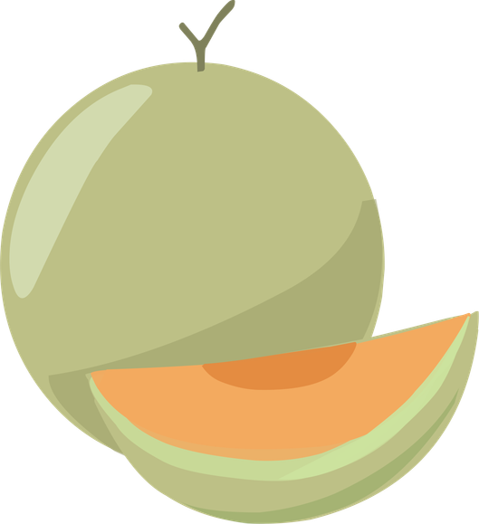
Vertikálne pestovanie
Uhorky
A-čková stena
Na A-čkovú vertikálnu stenu sadíme uhorky, cukety či malý žltý melón.
Pri raste melónov alebo cukiet, ktoré sú ťažšie skúste plod podporiť nech nezlomí rastlinu.
Cukety
Žltý melón

Slide 12


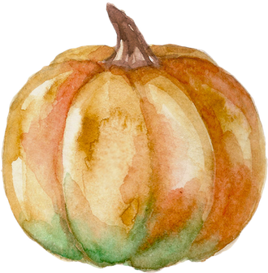

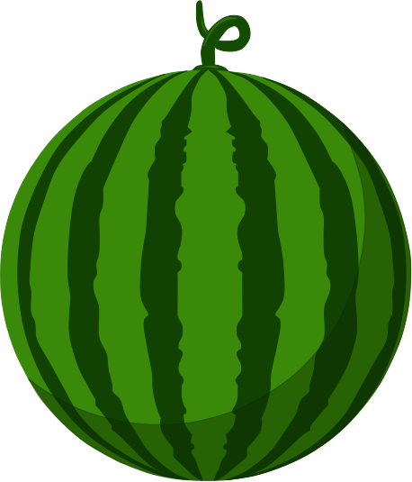
Vertikálne pestovanie
Oblúk ukotvený v zemi
Melóny (rôzne druhy)
Tekvice (rôzne druhy)
Loofa

Slide 13
Bylinkové špirály

Slide 14





Špirály
Poradie od hora:
  Rozmarín
  Stévia
  Mäta
  šalvia
  oregáno
  bazalka
  citrónová tráva
  kamilka
  oregáno
  Tymián

Slide 15
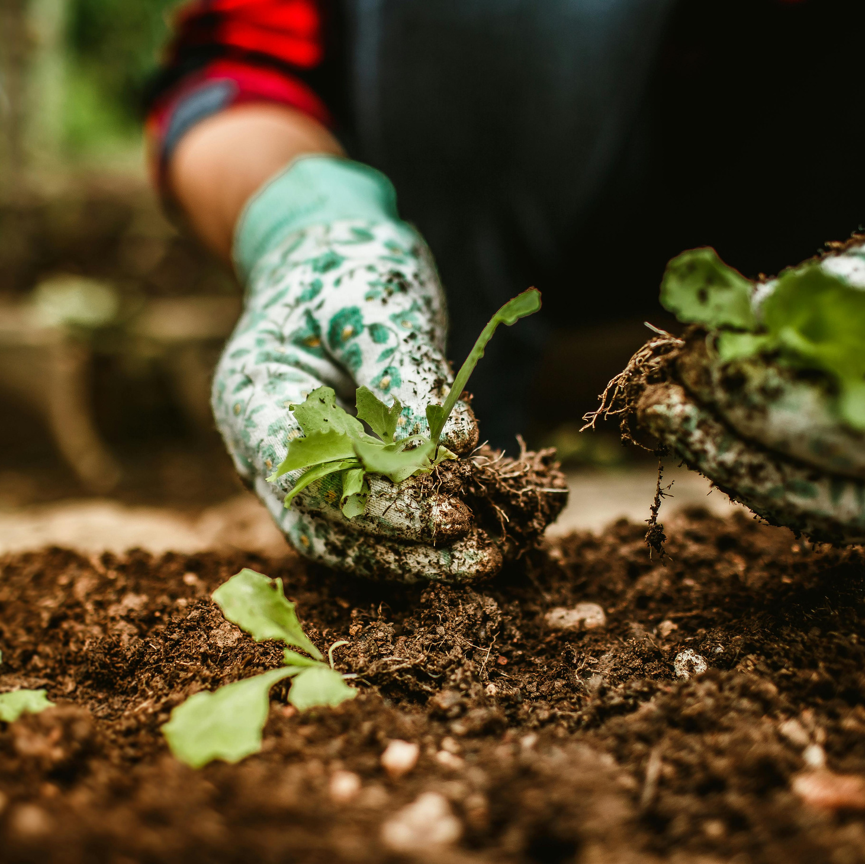
Ďakujeme za Váš čas
Milí lí nadšenci záhradkárčenia,
veríme, že vám naša prezentácia priniesla novú inšpiráciu a aspoň trocha vás motivovala do ďalšieho pestovania. Záhrada je jedno úžasné živé laboratórium, preto sa vôbec netreba báť chýb.
Zasadením semienka to všetko iba začína. Skúšajte, kombinujte, testujte rôzne druhy a nebojte sa experimentovať s novými postupmi. Každá hlina, svetlo aj priestor sú jedinečné a časom sami najlepšie uvidíte, čo vám a vašej záhrade najviac sedí a z čoho máte najväčšiu radosť. Držíme vám palce, nech vám to krásne rastie a prináša bohatú úrodu!

